Slide 1

蒙西康富储能场站复盘（6月）
2026.7.22

Slide 2
收益概览
6月整体收益较5月有明显下滑，主要原因是市场情况恶劣
 | 关键收益指标
场站名称 | 月度总收益（万元） | 额定容量收益 （元/MWh） | 日均充电次数 | 现货价差 （元/MWh） | 实发容量补偿单价 （元/MWh） | 系统运行费单价（元/MWh) | 收益指标/实际达成(累计收益和百分比） （收益分成）
苏右 | 370.21 | 9255 | 1.18 | 24.90 | 355.16 | 44.3 | 3151/6000万 52.5%
杭锦旗 | 523.49 | 13087 | 1.41 | 79.22 | 348.69 |  | 3441/6000万 57.35%
四子王旗 | 361.30 | 9033 | 1.17 | 35.07 | 348.57 |  | 2513/6000万 41.9%
谷山梁 | 2352.14 | 11761 | 1.26 | 78.44 | 348.72 |  | 15322/29000万 52.8%
乌海 | 527.95 | 13199 | 1.40 | 83.02 | 353.47 |  | 累计3684万
乌拉特 | 429.28 | 10732 | 1.25 | 66.45 | 354.31 |  | 累计3275万
巴盟 | 4094.89 | 10237 | 1.17 | 55.12 | 348.95 |  | 累计31923万
*市场平均水平为1.19次
*总收益口径=现货收益+容量补偿-系统运行费-线损费用-调频分摊
*合同达成收益口径=现货收益+容量补偿-调频分摊

Slide 3
收益概览
6月整体收益较5月有明显下滑，主要原因是现货市场价差收紧，容量补贴回复正常
 | 关键收益指标
场站名称 | 月度总收益（万元） |  | 容量补贴单价 （元/MWh） |  | 日均充电次数 |  | 现货价差 （元/MWh） |  | 系统运行费单价 （元/kWh)
月份 | 5月 | 6月 | 5月 | 6月 | 5月 | 6月 | 5月 | 6月 | 5月 | 6月
苏右 | 720.56 | 370.21 | 483.47 | 355.16 | 1.26 | 1.18 | 91 | 24.90 | 35.7 | 44.3
杭锦旗 | 655.46 | 523.49 | 373.83 | 348.69 | 1.28 | 1.41 | 138 | 79.22
四子王旗 | 559.54 | 361.30 | 366.78 | 348.57 | 1.25 | 1.17 | 92 | 35.07
谷山梁 | 3334.62 | 2352.14 | 369.56 | 348.72 | 1.33 | 1.26 | 131 | 78.44
乌海 | 808.18 | 527.95 | 462.29 | 353.47 | 1.38 | 1.40 | 131 | 83.02
乌拉特 | 774.30 | 429.28 | 471.12 | 354.31 | 1.28 | 1.25 | 125 | 66.45
巴盟 | 6303.73 | 4094.89 | 372.26 | 348.95 | 1.29 | 1.17 | 120 | 55.12
*月度总收益=现货收益+容量补偿-系统运行费-线损费用-调频分摊

Slide 4
1. 收益概览-6月现货及补偿收益拆解
曲线 | 远景景蓝 |  |  | 悦杭独贵 |  |  | 景通四益堂 |  |  | 裕昭新能源
 | 收益 (万元) | 充电量(MWh) | 放电量(MWh) | 收益 (万元) | 充电量(MWh) | 放电量(MWh) | 收益 (万元) | 充电量(MWh) | 放电量(MWh) | 收益 (万元) | 充电量(MWh) | 放电量(MWh)
策略申报收益 | 566.06 | 17606.00 | 16938.50 | 640.87 | 17676.50 | 15967.25 | 609.43 | 17595.00 | 17260.00 | 3138.17 | 86359.75 | 78458.50
实时出清收益 | 475.02 | 15382.59 | 13985.64 | 630.36 | 17364.48 | 15608.66 | 494.76 | 15210.03 | 13915.79 | 3091.90 | 85147.51 | 76904.46
实际执行收益 | 436.08 | 14156.57 | 12775.11 | 607.95 | 16844.87 | 15103.34 | 453.64 | 13901.16 | 12613.79 | 2710.92 | 75240.21 | 67563.87
苏右
策略-出清： -91.04/-16.1%（-16.8%）
出清-执行：- 38.94/-8.2%（-8.2%）
杭锦旗
策略-出清： -10.52/-1.6%（-7.9%）
出清-执行： -22.4/-3.6% （-6.1%）
四子王旗
策略-出清： -114.66/-18.8%（-17.6%）
出清-执行：- 41.13/-8.3% （-7.9%）
谷山梁
策略-出清：- 46.27/-1.5%（-7.2%）
出清-执行：- 380.98/-12.3% （-2.5%）
*容量补偿单价按照350元/MWh计算

Slide 5
1. 收益概览-6月现货及补偿收益拆解
曲线 | 乌海 |  |  | 乌拉特 |  |  | 巴盟
 | 收益 (万元) | 充电量(MWh) | 放电量(MWh) | 收益 (万元) | 充电量(MWh) | 放电量(MWh) | 收益 (万元) | 充电量(MWh) | 放电量(MWh)
策略申报收益 | 633.85 | 17497.25 | 15672.00 | 581.45 | 16905.75 | 14954.25 | 6230.94 | 171059.50 | 159805.50
实时出清收益 | 631.45 | 17191.65 | 15470.23 | 559.26 | 15703.80 | 14025.77 | 6036.77 | 161904.34 | 153744.53
实际执行收益 | 593.09 | 16337.44 | 14370.88 | 503.17 | 14996.80 | 12912.10 | 4751.29 | 139939.10 | 125616.44
乌海
策略-出清：-2.39/-0.4%（-2.6%）
出清-执行：-38.36/-6.1% （-0.9%）
乌拉特
策略-出清：-22/-3.8%（-7.2%）
出清-执行： -56.09/-10.0% （-6.2%）
巴盟
策略-出清：-194.16/-3.1%（-6.2%）
出清-执行：-1285.48/-21.3% （-9.8%）

Slide 6
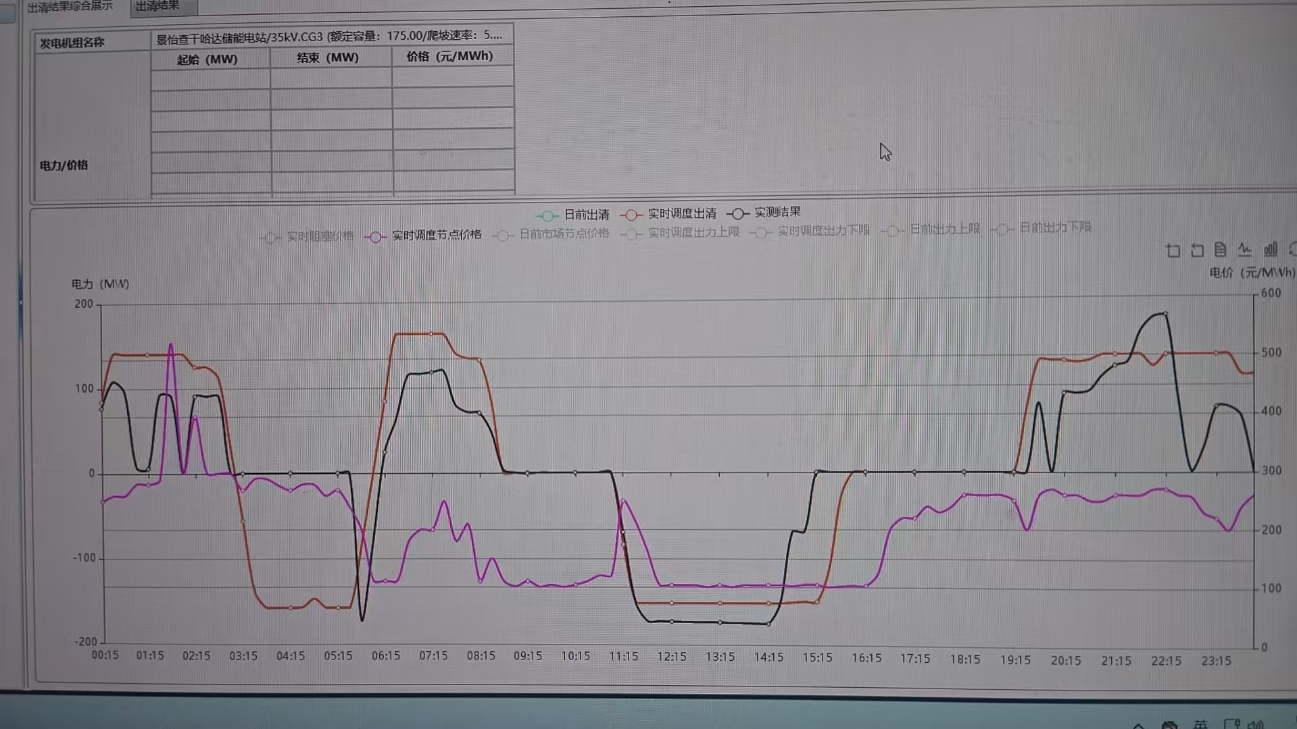
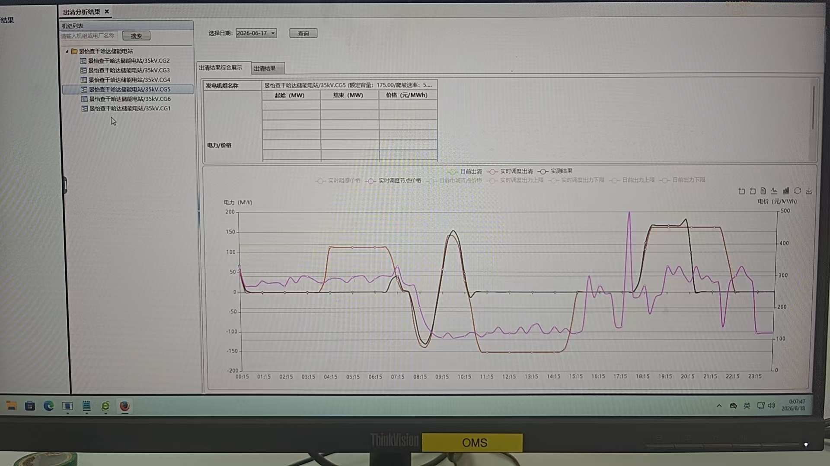
1. 收益概览-涉网试验的统计及影响
场站名称 | 涉网试验 总天数 | 功率控制 （天数） | 额定能量 （天数） | 充放电时间 （天数） | 一次调频 （天数） | 惯量响应 （天数）
悦杭独贵 | 9 | 2 | 7 | 0 | 0 | 0
景怡查干哈达 | 19 | 4 | 0 | 5 | 6 | 4
景通四益堂 | 9 | 4 | 0 | 0 | 5 | 0
裕昭沙子坝 | 13 | 0 | 0 | 5 | 4 | 4
一次调频、惯量响应影响较大（巴盟需要分母线做，因此执行充放的1/6仅为申报的）
功率控制试验会改变充放计划，使得收益受损
其他试验，有“满功率充放”“固定充放时段”“SOC变化”等要求，会影响策略收益
综上，六月大面积的涉网试验，会深刻影响场站收益；对于巴盟来说还会延续到七月

Slide 7
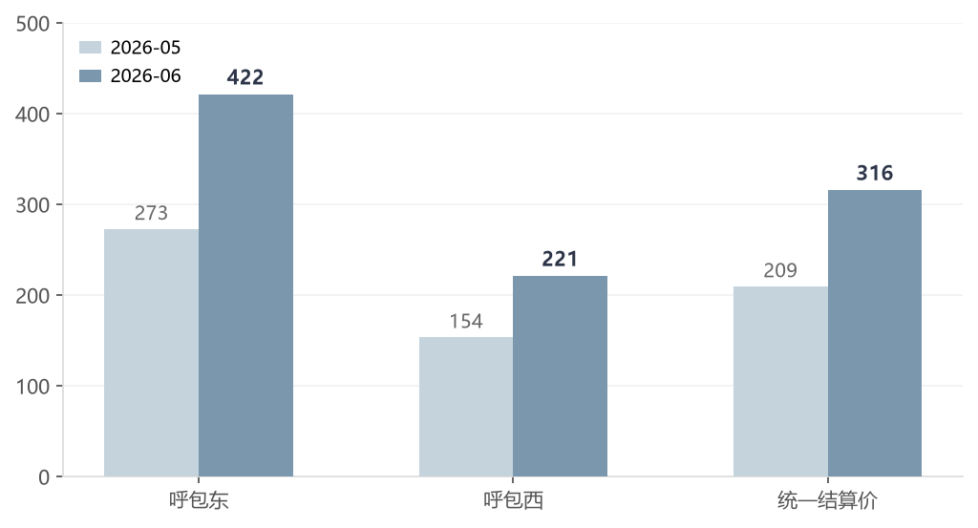
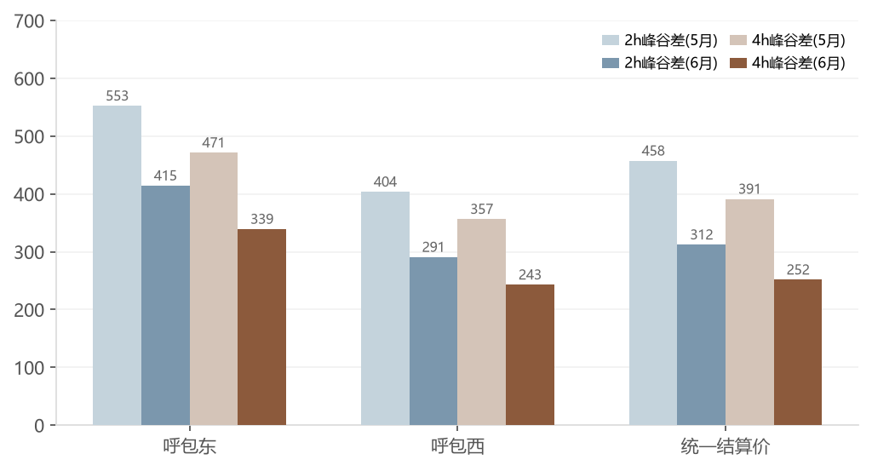
2. 市场环境分析 - 蒙西6月现货价格及峰谷价差分析
6月蒙西进入迎峰度夏关键期，现货价格中枢继续上移——三区域月均价环比涨幅达 44%～55%，呼包东月均价飙升，较呼包西高出 200.2 元/MWh；但峰谷价差反向收窄。
现货均价对比（元/MWh）
峰谷价差对比（元/MWh）
呼包东 均价(6月)
呼包西 均价(6月)
统一结算价(6月)
呼包东 4h峰谷差
呼包西 4h峰谷差
统一 4h峰谷差
421.63
221.48
316.07
339.37
243.15
251.81
元/MWh
▲ +54.6%
元/MWh
▲ +44.3%
元/MWh
▲ +50.9%
元/MWh
▼ -28.0%
元/MWh
▼ -31.8%
元/MWh
▼ -35.7%

Slide 8
2. 市场环境分析 - 蒙西6月现货价格及峰谷价差分析
峰谷差收窄的核心原因，在于中午谷段价格抬升；呼包西中午价格从0以下，上涨至100元/MWh左右；呼包西抬升更为明显，至200-250元/MWh，与此同时，受储能集中放电影响，晚高峰价格提升有限，甚至低于早段价格。
据市场情况摸排，6月份小风季起，新能源主体集体采用高报价策略，是中午价格上涨的主要原因。

Slide 9
2. 市场环境分析 - 6月蒙西全市场储能收益大幅下降，小风季的现货低价差极限收缩是主要原因
▎出清收益排名对比
全市场（39个场站）- ↓ 18%
TOP10 场站 - ↓ 19.5%
总收益 (万元)
5月 62,845 → 6月 51,502
↓ 18.0%
总收益 (万元)
5月 17,663 → 6月 14,227
↓ 19.5%
总充电量 (MWh)
5月 1,434,475 → 6月 1,374,987
↓ 4.1%
总充电量 (MWh)
5月 395,703 → 6月 360,170
↓ 9.0%
总放电量 (MWh)
5月 1,322,639 → 6月 1,285,421
↓ 2.8%
总放电量 (MWh)
5月 368,568 → 6月 335,618
↓ 8.9%
杭锦旗
5月 751 → 6月 616
谷山梁
5月 3681 → 6月 3049
↓ 18.0%
↓ 17.2%
苏右
5月 650 → 6月 463
↓ 28.8%
四子王
5月 653 → 6月 488
↓ 25.3%
乌海
巴盟
乌拉特
5月 743 → 6月 616
5月 7346 → 6月 5980
5月 709 → 6月 542
↓ 17.1%
↓ 18.6%
↓ 23.6%
▎全市场出清量价对比
充/放电电量 (MWh)
平均出清充电次数
平均捕获价差 (元/MWh)
5月
1,434,475/1,322,639
5月
1.21
5月
142.4
6月
1,374,987/1,285,421
6月
1.19
6月
67.1
/
↓ -2.0%
↓ -4.1%
↓ -2.8%
↓ -52.9%

Slide 10
2. 市场环境分析 - 蒙西6月约束放松，全市场充放电量上升
下表5-6月出清校核量比例的对比：
 | 5月 |  |  |  | 6月
场站 | 充电量偏差（MWh） | 充电偏差率 | 放电量偏差（MWh） | 放电偏差率 | 充电量偏差（MWh） | 充电偏差率 | 放电量偏差（MWh） | 放电偏差率
苏右 | -597.18 | -3% | -3371.65 | -18% | -2223.41 | -13% | -2952.86 | -17%
四子王 | -664.2 | -4% | -3769.9 | -20% | -2384.98 | -14% | -3344.21 | -19%
杭锦旗 | -184.62 | -1% | -1077.52 | -6% | -312.03 | -2% | -358.59 | -2%
谷山梁 | -1488 | -2% | -6530.98 | -8% | -1212.24 | -1% | -1554.04 | -2%
乌海 | -182 | -1% | -848 | -5% | -305.60 | -2% | -201.77 | -1%
乌拉特 | -557 | -3% | -1482 | -9% | -1201.95 | -7% | -928.48 | -6%
巴盟 | -4590 | -3% | -9864 | -6% | -9155.16 | -5% | -6060.97 | -4%

Slide 11
3. 6月蒙西储能场站横向对比情况 – 西部横排名次基本保持稳定，东部地区较上月降低
当前蒙西参与市场出清的独立场站共有39个，总功率10.7GW，总容量42GWh。统计6月1日0:00时段起，至6月30日24:00时段止，每日实时出清量价情况，结合电网披露补贴进行收益计算，结果如下：
收益排名 | DOD修正前
 | 场站名称 | 总收益(万元) | 日均循环次数 | 等效价差(元 /MWh) | 单位容量收益 | DOD(%)
1 | 星辰科创 | 2083 | 1.366 | 103.40 | 17356.06 | 95%
2 | 明阳亚什图 | 692 | 1.395 | 92.36 | 17290.55 | 95%
3 | 星能乌勒吉 | 691 | 1.322 | 37.23 | 17280.05 | 109%
4 | 博梁海纳 | 3320 | 1.379 | 105.55 | 16601.44 | 91%
5 | 综能百灵 | 1277 | 1.303 | 73.27 | 15959.69 | 98%
8 | 乌海 | 616 | 1.392 | 79.66 | 15390 | 90%
9 | 杭锦旗 | 616 | 1.406 | 77.12 | 15389 | 90%
10 | 谷山梁 | 3049 | 1.379 | 75.19 | 15243 | 90%
13 | 巴盟 | 5980 | 1.307 | 52.43 | 14950 | 96%
19 | 乌拉特 | 542 | 1.276 | 69.36 | 13543 | 89%
25 | 四子王 | 488 | 1.223 | 32.82 | 12200 | 92%
28 | 苏右 | 463 | 1.220 | 24.1 | 11563 | 91%
Notes:
前10，和自己排名，

Slide 12
3. 6月蒙西储能场站横向对比情况 –修正后不同价区排位
价区1
价区2.1
价区5
收益排名 | 场站名称
3 | 富景五虎山储能电站
11 | 泰垚鑫储储能电站
13 | 融储辉图霍勃储能电站
14 | 远景乌拉特储能电站
17 | 景怡查干哈达储能电站
20 | 蒙能奈伦储能电站
21 | 国众哈日木格台储能电站
23 | 巴能峰塔储能电站
30 | 蒙能苏木哈储能电站
31 | 蒙能敖仑储能电站
收益排名 | 场站名称
8 | 裕昭沙子坝储能电站
9 | 熠能沙壕储能电站
10 | 熠储新荣储能电站
收益排名 | 场站名称
22 | 星能乌勒吉储能电站
24 | 星钒海窝储能电站
25 | 景通四益堂储能电站
26 | 景蓝乌尔图储能电站
27 | 蒙能利民储能电站
28 | 宇动头泉储能电站
… | …
35 | 大航额日和图储能电站
36 | 大航都林储能电站
39 | 荣鑫地房子储能电站
DOD修正后
场站 | 收益排名 | 上月排名
乌海 | 3 | 2
杭锦旗 | 7 | 3
谷山梁 | 8 | 9
巴盟 | 17 | 11
乌拉特 | 14 | 14
四子王 | 25 | 20
苏右 | 26 | 22
价区2.2
收益排名 | 场站名称
1 | 明阳亚什图储能电站
2 | 星辰科创储能电站
4 | 博梁海纳储能电站
7 | 悦杭独贵储能电站
37 | 博思苗六营储能电站
38 | 创启杜四营储能电站

Slide 13
4. 巴盟收益受限影响分析
巴盟受上级变电站检修影响，累计收益损失150.05万元。
损失影响对比（万元）
事故原因复盘及纠偏措施
收益损失来源
69.36
1000MW放电，日前价格正常，实时价格晚高峰时段出现-50,-100元/MWh；同时上级500kV节点价格正常—节点送出阻塞
由于D-1申报，D+1交易中心披露实时价格，所以损失跨越4天；
11号最大放电功率调整至800，仍有半小时越限，后续继续调整
70
47
45.73
27.02
23
7.93
越限原因分析
0
500kV河套变扩建间隔，改变运行方式，造成限制220kV节点送出受限；日前、实时新能源偏差较大（调度口径）
6月7日
6月8日
6月9日
6月11日
5%
46%
30%
18%
受影响时段：6月7日 23:45-24:00；6月8日 06:30-06:54; 18:45; 20:45-23:15；6月9日 04:45-06:15；6月11日 18:30-19:45
累计收益损失
受限电量
受影响时段
流程纠偏目标
6月8-9日损失占比
最大单时段损失
150.05
6,029.09
4
2
77%
12.86
万元
MWh
天
覆盖4天
天
可降低至
万元

Slide 14
4. 巴盟收益受限影响分析
应对措施
9号发现7号价格异常，调整11号申报曲线降功率至800（10号已完成申报），并在12号申报中进一步降低
交易发现上报后，由运维同事孟凡光迅速确认越限原因，降低后续可能损失；同时确认变电站无相关检修
立即修改价格复盘机制，每日24点运维将实时价格报送交易，交易在次日申报前查看、并调整策略；可以将类似损失由4天，降至两天
调度、交易中心调研
资管带领下就该次损失，去交易中心和调度做了专访，得出以下结论建议：
已经出清的结果，价格符合即时供需关系，无法调整；
调度不能保证每天发布信息颗粒度达到节点检修级别
日前、实时价格偏差由新能源、负荷预测产生，不能保证日前完全知道实时价格。
建议：目前价格实时披露，主体应自行监盘，发现价格异常，可向调度申请修改计划、降低功率—资管正在牵头准备相关流程措施

Slide 15
5. 呼包东收益问题
呼包东中午橙色区间价格高于晚上红色区间价格，导致充放价格倒挂

Slide 16
7月收益与排名预告
截至7.28
DOD修正前
场站 | 收益排名
乌海 | 5
杭锦旗 | 6
谷山梁 | 9
巴盟 | 31
乌拉特 | 15
四子王 | 25
苏右 | 27
DOD修正前后
场站 | 收益排名
乌海 | 2
杭锦旗 | 3
谷山梁 | 5
巴盟 | 29
乌拉特 | 10
四子王 | 20
苏右 | 25
7月巴盟继续受涉网试验影响，收益价差
其他场站基本恢复正常水平，排名上来说，杭锦旗和谷山梁有显著提高
乌海杭锦旗出清收益已超过650万，预计执行收益应超过600万

Slide 17
8月问题&下一步计划
7月问题
乌海、苏右、乌拉特设备出现明显SOH下降的现象，需要校正参数
--资管已拉通产品，对各个场站SOH进行评估，后续建立常态化流程
申报流程、方式需要进一步优化
苏右、四子王异常问题凸显。
调度及交易中心调研信息
1.报量报价，会允许主体选择报量报价和报量不报价两种模式。目前在等主管部门审核，主管部门对于转成报量报价还有顾及。如果报量报价，可能会有日内调整窗口。
2.调频，目前1000万里程费用，8000万的机会成本费用；可以按规则给储能选择窗口，并与报量不报价结合。储能占比30%。时间未知
3.红绿灯，会按呼包东西划分，另一个会有绿区充放带宽，并有推荐策略。
4.调度后期会对同一时段，同一区域，不同主体不同充放进行管理，就是不能有充有放

Slide 18
8月问题&下一步计划
下一步计划7月问题
重建申报流程和申报群
开展苏右、四子王专项提升
8月引入AI工具，开展价格预测、完善复盘看板

Slide 19
3. 不同接入节点决定储能天然套利空间，呼包东节点受断面阻塞影响，中午电价抬升，显著压缩峰谷价差
调度在日前市场按照充放电效率95%进行校核。因此，不考虑执行校核的前提下，充放转换效率不超过90.25%
若转换效率超越90.25%，应存在执行校核，对比苏右和四子王的转换效率
场站名称 | 出清收益收益排名 | 充电量 | 放电量 | 充放转换效率
协鑫石拐储能电站 | 6 | 16053.58 | 14802.47 | 92.21%
悦杭独贵储能电站 | 9 | 16871.28 | 15110.04 | 89.56%
裕昭沙子坝储能电站 | 10 | 82757.01 | 74826.31 | 90.42%
景通四益堂储能电站 | 25 | 14681.02 | 13463.78 | 91.71%
景蓝乌尔图储能电站 | 28 | 14643.99 | 13272.1 | 90.63%

Slide 20
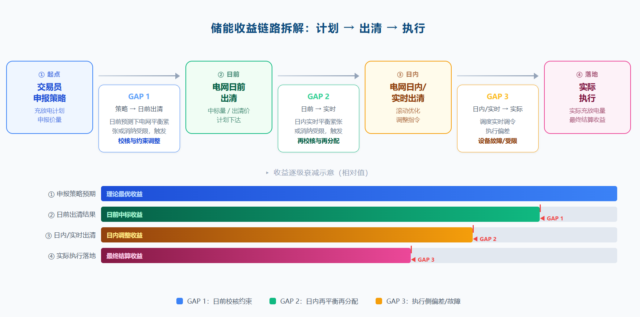
1. 收益概览

